Slide 1
พื้นฐานการเขียนโปรแกรม
ครั้งที่ 1

Slide 2
Introduction to Programming Concepts

Slide 3


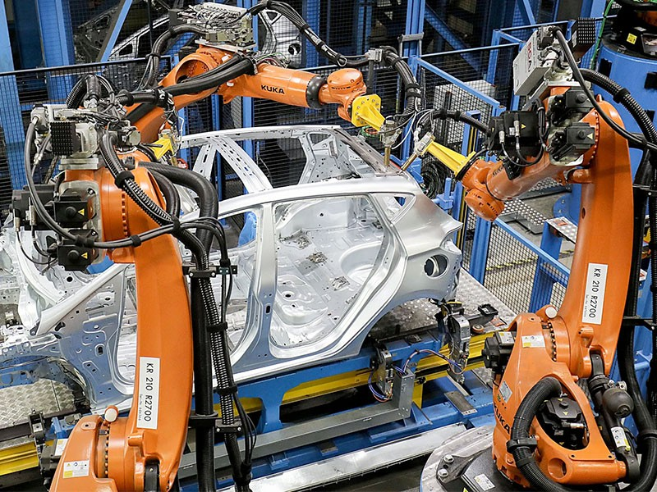
ทำไมต้องเขียนโปรแกรมคอมพิวเตอร์
Innovation
Problems
Solving
Automation

Slide 4


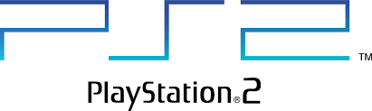






ตัวอย่างสิ่งที่ได้จากการเขียนโปรแกรม
และอีกนับไม่ถ้วน

Slide 5




องค์ประกอบในการพัฒนาซอฟต์แวร์
Software
Development
Process
Owner
Budget
Users
Requirements
Software Engineering
Works
รายละเอียดเยอะมากกกกก

Slide 6
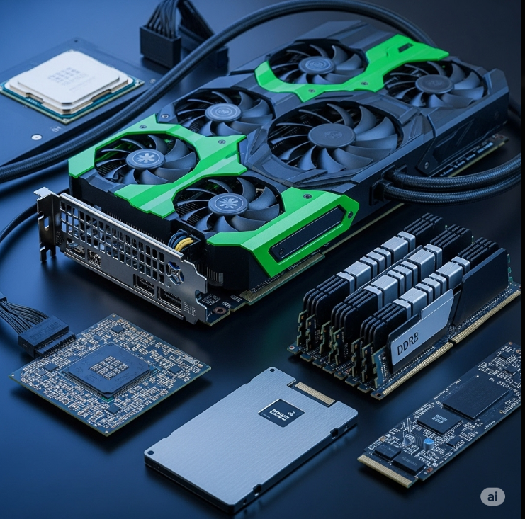
องค์ประกอบของเครื่องคอมพิวเตอร์
Power supply
Main board
CPU
RAM
Hard disk
LAN / Wi-Fi
Display Card
Monitor
Keyboard / Mouse
Etc.
USER Viewpoint
Details
Components
Functions

Slide 7
สถาปัตยกรรมของเครื่องคอมพิวเตอร์
Central Processing
Unit
Input
Unit
Output
Unit
Computer Engineering Viewpoint
Buses
Memory
Unit
Abstraction

Slide 8
กระบวนการสร้างโปรแกรมคอมพิวเตอร์
Problem Understanding & Analysis
Algorithm Design
Implementation
Running & Testing

Slide 9
กระบวนการสร้างโปรแกรมคอมพิวเตอร์
Problem Understanding & Analysis
Theories
User Requirements
Constrains
Laws

Slide 10
กระบวนการสร้างโปรแกรมคอมพิวเตอร์
Flowcharts
Algorithm Design
Pseudo Codes
UML Diagrams

Slide 11
กระบวนการสร้างโปรแกรมคอมพิวเตอร์
Coding
Compiling
Implementation
Linking / Locating
Debugging /
Unit Testing

Slide 12
กระบวนการสร้างโปรแกรมคอมพิวเตอร์
Deployment
Integration Testing
System Testing
Running & Testing
Acceptance Testing
และมีอีกหลาย ชนิด / วิธี / รูปแบบ

Slide 13
C# and Dot NET

Slide 14
ข้อดีของภาษา C#
เรียนรู้ง่าย | มีโครงสร้างภาษาที่ชัดเจนและคล้ายคลึงกับภาษาตระกูล C/C++ และ Java ทำให้เข้าใจและเรียนรู้ได้ไม่ยากสำหรับผู้เริ่มต้น
ทันสมัยและทรงพลัง | พัฒนาอย่างต่อเนื่องโดย Microsoft มีคุณสมบัติใหม่ๆ อยู่เสมอ
ประสิทธิภาพสูง | สามารถสร้างแอปพลิเคชันที่มีประสิทธิภาพและรวดเร็ว
OOP เต็มรูปแบบ | เป็นภาษาเชิงวัตถุ (OOP) อย่างแท้จริง ทำให้การออกแบบและจัดการโค้ดซับซ้อนทำได้ง่ายขึ้น
ชุมชนขนาดใหญ่ | มีแหล่งเรียนรู้, เอกสาร, และชุมชนนักพัฒนาที่ให้ความช่วยเหลือมากมาย

Slide 15
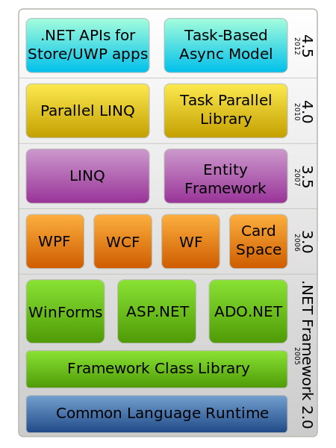
.NET
.NET Framework
.NET Core
.NET 5
.NET 6

Slide 16
.NET Application Type
Console Application
Windows or Desktop Application
Web Application
NT Services - Service Control Manager Sercies
Web services
REST API
Mobile applications
Components/libraries
Windows Store Applications

Slide 17
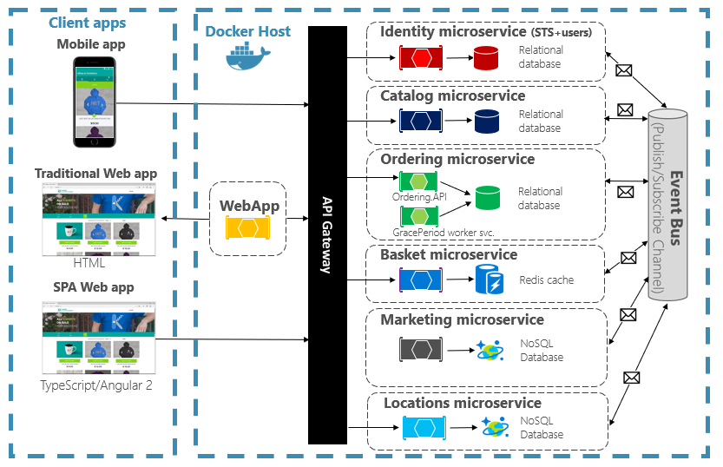
Cloud Native Application

Slide 18

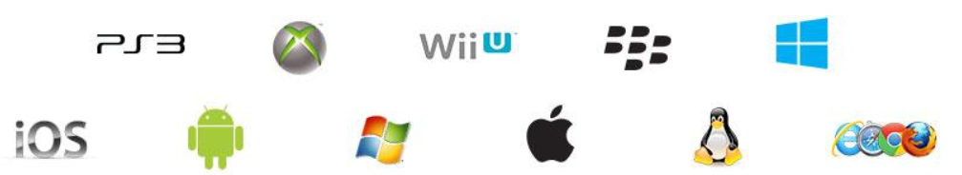
Game engine: Unity
Unity ทำงานบน .NET และ mono
รองรับภาษาโปรแกรมในภาษา UnityScript, C#, Boo (syntax คล้าย python)
รองรับไฟล์สำหรับการ Render ที่หลากหลาย เช่น 3ds Max, Maya, Blender, Adobe Photoshop เป็นต้น
รองรับฟังก์ชันทาง physics เช่น Nvidia, PhysX phisics
รองรับการทำ Animation
รองรับการทำ 2D และ 3D
Multiplatform

Slide 19
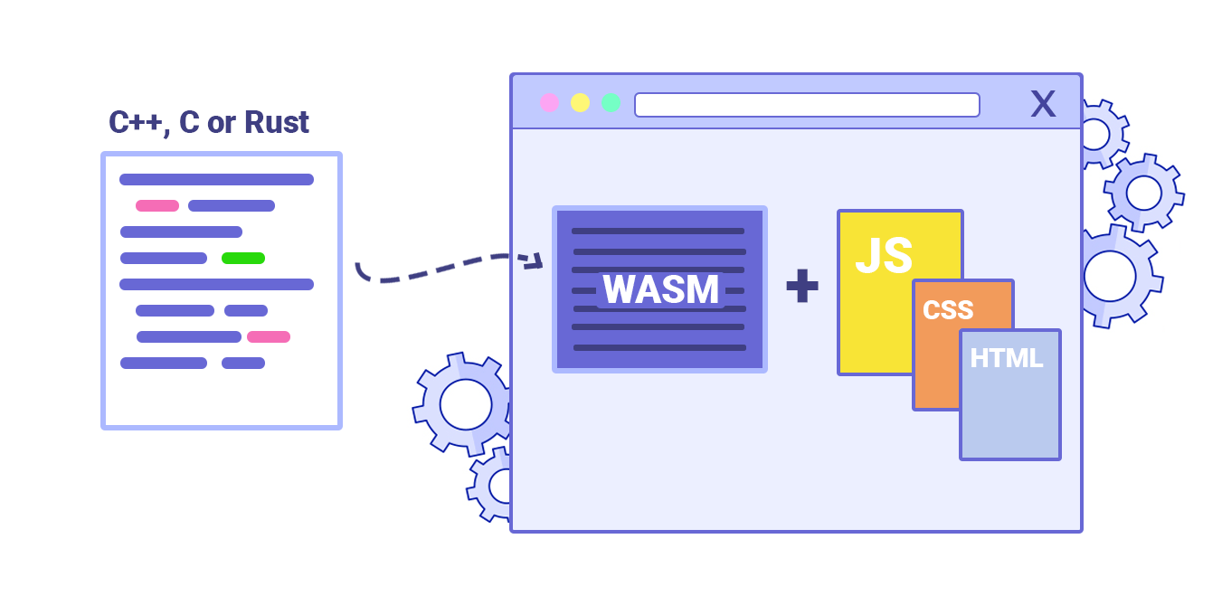


Web Assembly

Slide 20
Blazor
BROWSER
Visible DOM
.cs
.razor
.NET Core build system +
custom Razor compiler
JS bridge
WebAssembly / asm.js
App.dll
IL interpreter (Mono)
threads, GC, etc.
corlib.dll
Blazor.Runtime.dll etc.

Slide 21
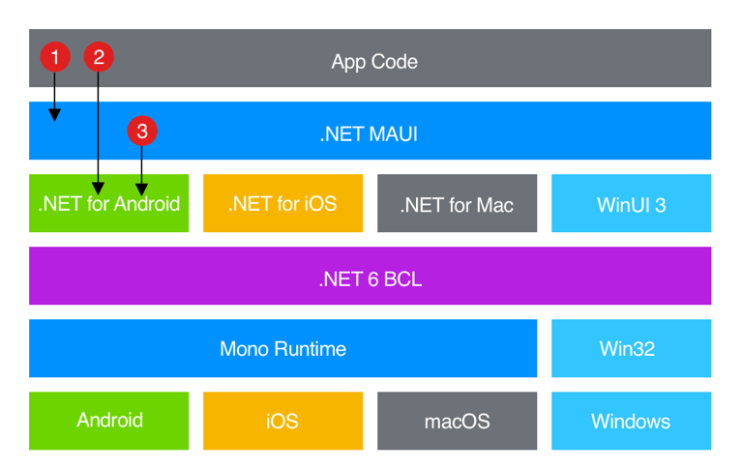
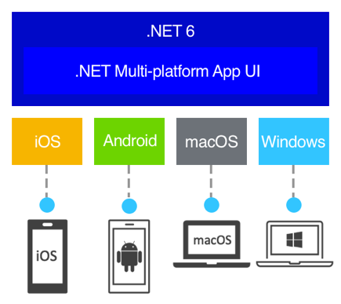
.NET MAUI (Multi-platform App UI)

Slide 22
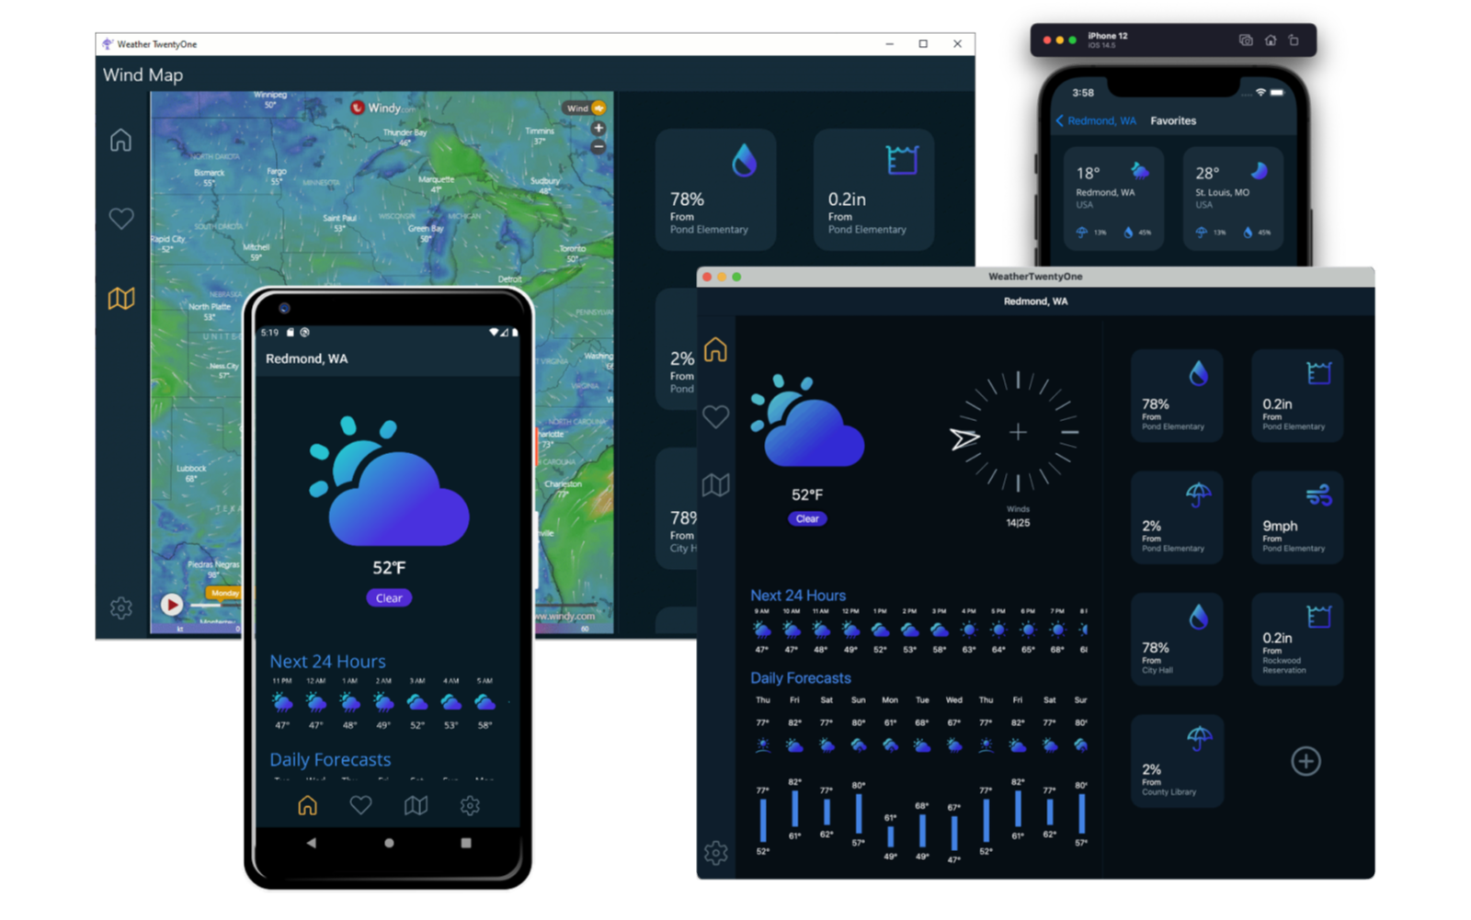
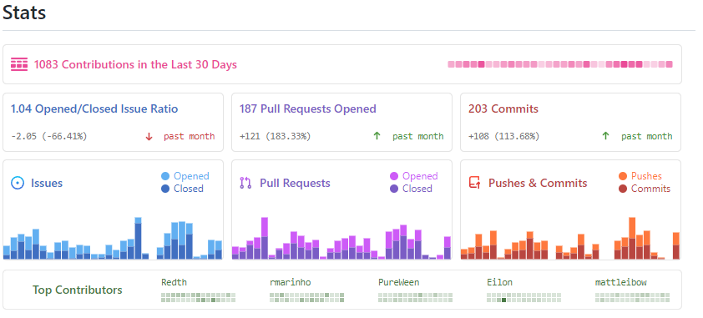
.NET MAUI (github)
https://github.com/dotnet/maui

Slide 23
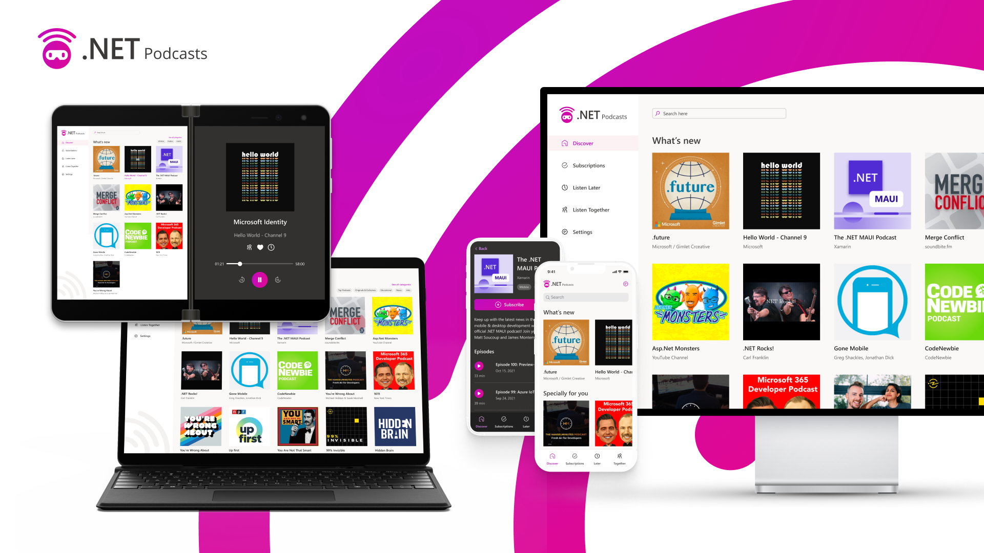
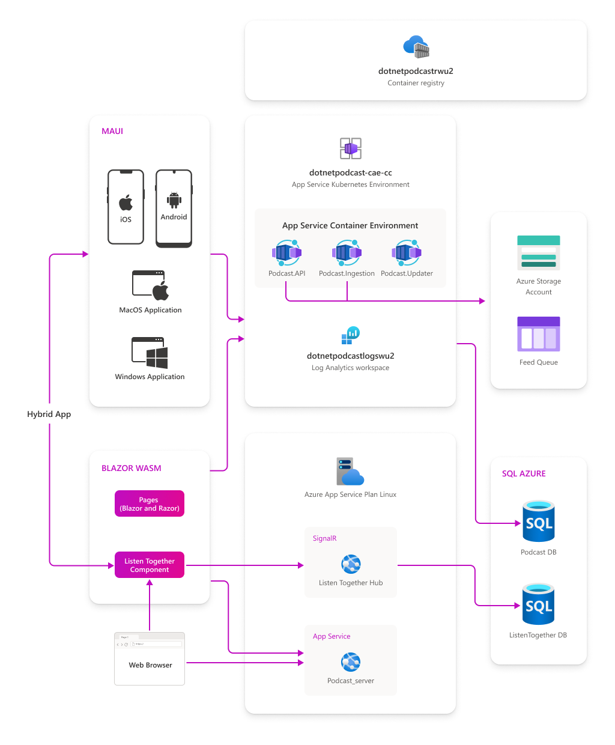
.NET Podcasts(github)

Slide 24
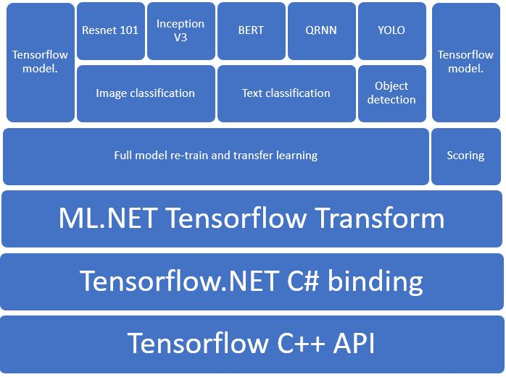
ML.NET และ AI (Artificial Intelligence)

Slide 25
การโปรแกรมเชิงวัตถุ

Slide 26
การทำงานของโปรแกรมคอมพิวเตอร์
Data
Central Processing
Unit
Data
Input
Unit
Output
Unit
Data
Bit (1 bit)
Byte (8 bit)
Word (16 bit)
Double Word (32 bit)
Quad Word (64 bit)
Data + Command
Command
Complex (CISC)
Reduced (RISC)
Memory
Unit

Slide 27


จาก User Requirement สู่โปรแกรมคอมพิวเตอร์
Tools
Users
Requirements
0101011100110001011010111101010101001001101001010110011011
เช้าฟาดผัดฟัก เย็นฟาดฟักผัด
ชามเขียวคว่ำเช้า ชามขาวคว่ำค่ำ
Programming Language

Slide 28
ทักษะของนักพัฒนาซอฟต์แวร์มีความสำคัญอย่างไร
ทักษะ | การใช้งาน
ทักษะการเชื่อมโยง | วิเคราะห์ว่าในความต้องการ สิ่งไหนคือคำสั่งหรือข้อมูล
ทักษะการคิดเชิงคำนวณ | แปลงปัญหาให้เป็นขั้นตอนที่ชัดเจน (Algorithm)
ทักษะการใช้ภาษาโปรแกรม | การเขียนคำสั่งและกำหนดโครงสร้างข้อมูล
ทักษะการใช้เครื่องมือพัฒนา | สร้างโปรแกรม หาจุดบกพร่อง แก้ไขที่ผิดในโปรแกรม

Slide 29
ตัวอย่าง Programming language
C
C++
C#
Command
Functions
Functions
Object
Types
Data types
Classes
Data

Slide 30
Executable unit in c#
namespace MyProgram // Declare a namespace. { DeclarationOfTypeA // Declare a type.
DeclarationOfTypeB // Declare a type.
class C // Declare a type. {
static void Main() { ... }
}
}
Namespace
Types
Executable unit

